Slide 1
Identités remarquables
Calculs algébriques et équations

Slide 2
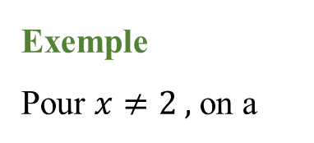
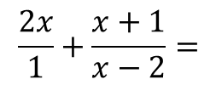
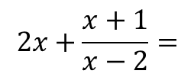
Règle - Écriture fractionnaire
Les règles de calcul habituelles des quotients comme la mise au même dénominateur peuvent être utilisées pour transformer des expressions fractionnaires si le(s) dénominateur(s) présent(s) dans l'expression est (sont) non nul(s).
Exemple
Pour $x≠2 ,$on a
$$2x+\frac{x+1}{x−2}=$$
$$\frac{2x}{1}+\frac{x+1}{x−2}=$$
$$\frac{2x\left(x−2\right)}{x−2}+\frac{x+1}{x−2}$$
$$=\frac{2x\left(x−2\right)+\left(x+1\right)}{x−2}$$
$$=\frac{2x^{2}−4x+x+1}{x−2}$$
$$=\frac{2x^{2}−3x+1}{x−2}$$
Remarque
On signale au départ que $x≠2$.
En effet, si on prend le dénominateur $x−2$ du quotient dans le calcul s'annulerait, ce qui n'est pas possible car on ne peut pas diviser par $0$.
Exercice résolu 3 page 98

Slide 3
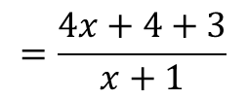
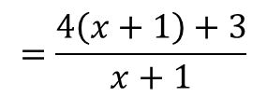
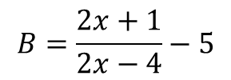
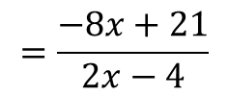
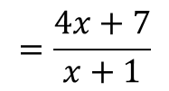
Exercice résolu n°3 : Mettre au même dénominateur une expression fractionnaire.
Écrire sous la forme d’une fraction la plus simple possible les deux expressions proposées.
$$A=4+\frac{3}{x+1} et B=\frac{2x+1}{2x−4}−5$$
Solution
Pour $x≠−1$ (il faut en effet que $x+1≠0$ c’est-à-dire que $x≠−1)$,on a :
$$A=\frac{4}{1}+\frac{3}{x+1}$$
$$=\frac{4×\left(x+1\right)}{1×\left(x+1\right)}+\frac{3}{x+1}$$
$$=\frac{4\left(x+1\right)+3}{x+1}$$
$$=\frac{4x+4+3}{x+1}$$
$$=\frac{4x+7}{x+1}$$
Pour $x≠2$ (il faut en effet que $2x−4≠0$ c’est-à-dire que $x≠\frac{4}{2}$soit $x≠2$ ), on a :
$$B=\frac{2x+1}{2x−4}−5$$
$$=\frac{2x+1}{2x−4}−\frac{5×\left(2x−4\right)}{2x−4}$$
$$=\frac{2x+1−5×\left(2x−4\right)}{2x−4}$$
$$=\frac{2x+1−10x+20}{2x−4}$$
$$=\frac{−8x+21}{2x−4}$$

Slide 4
Faire les exercices 5 et 6
Corrigé à la diapo suivante

Slide 5
Solution du n°5
Il faut que le dénominateur $(2x+10)$ soit non nul or $2x+10=0 ⇔x=−5$.
Par conséquent il faut que $x≠−5$ et dans ce cas :
$$5+\frac{1}{2x+10}=\frac{5×\left(2x+10\right)}{2x+10}+\frac{1}{2x+10}=\frac{10x+50}{2x+10}+\frac{1}{2x+10}=\frac{10x+50+1}{2x+10}=\frac{10x+51}{2x+10}$$
Solution du n°6
Il faut que le dénominateur $(x−3)$ soit non nul or $x−3=0 ⇔x=3$.
Par conséquent il faut que $x≠3$ et dans ce cas :
$$10−\frac{x}{x−3}=\frac{10×\left(x−3\right)}{x−3}−\frac{x}{x−3}=\frac{10x−30}{x−3}−\frac{x}{x−3}=\frac{10x−30−x}{x−3}=\frac{9x−30}{x−3}$$
Remarque: ces deux résultats peuvent être obtenus à l’aide de la commande « simplifier » de géogébra

Slide 6
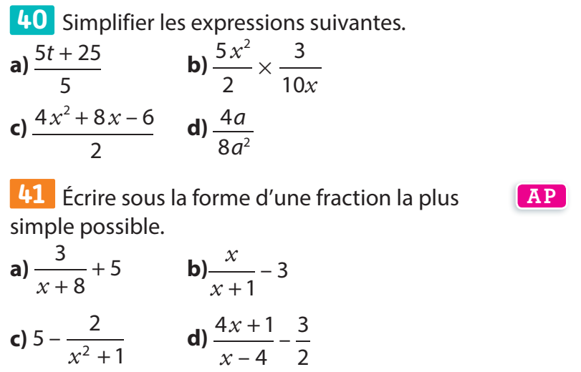
Exercices Sésamath à réaliser pour le lundi 30 mars 2020
Vous pouvez maintenant télécharger le livre Sésamath en version complète (Pdf) à cette page
https://manuel.sesamath.net/send_file.php?file=/files/ms2_2019_v2.pdf

